Slide 1
Bolsa de trabajo UV
FUNCIONAMIENTO DE LA BOLSA DE TRABAJO.
Elaborado por: coordinación de seguimiento de egresados.
facultad de nutrición región Veracruz.

Slide 2
Cuenta de Egresado UV

Slide 3
Bolsa de Trabajo UV es una herramienta tecnológica que la Universidad Veracruzana pone a disposición exclusiva de los universitarios UV (egresados y estudiantes de la UV) y de las organizaciones empleadoras para apoyar la inserción y el desarrollo laboral de la comunidad UV.
Objetivo:
Mejorar la inserción laboral mediante la vinculación entre la demanda laboral de la Comunidad Universitaria UV y la oferta de vacantes en puestos de trabajo de organizaciones empleadoras.

Slide 4
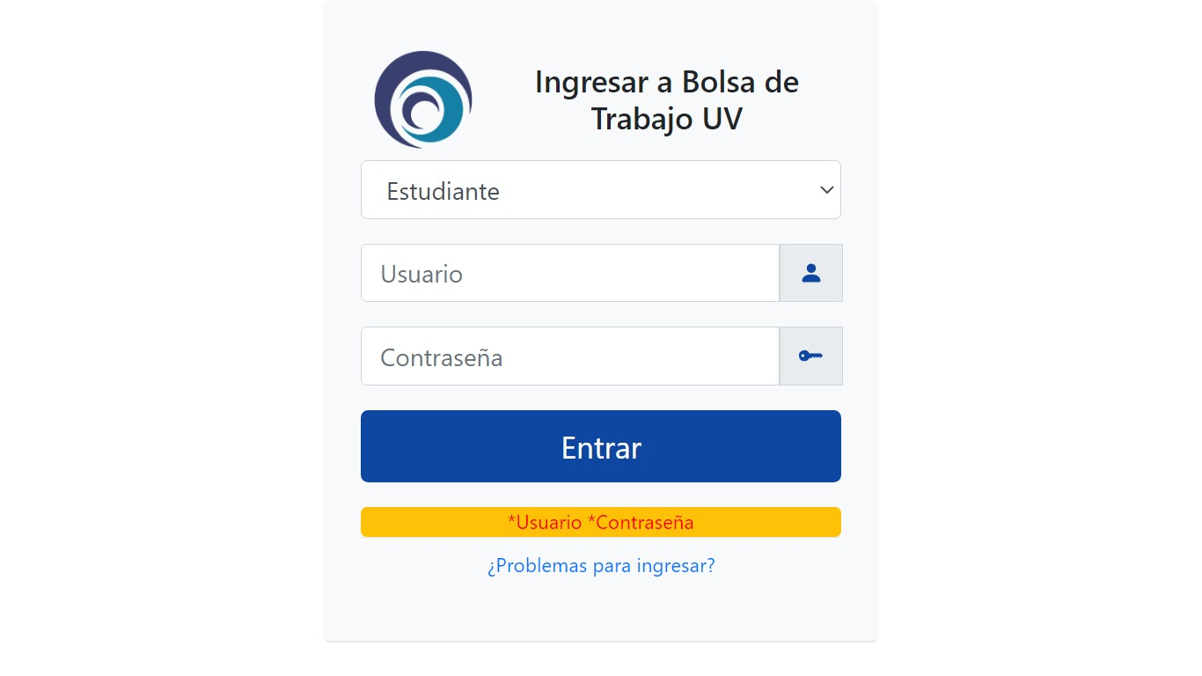
Ingreso mediante un inicio de sesión, se deberé ingresar con tu mismo usuario con el que ingresas a la plataforma de Mi UV

Slide 8
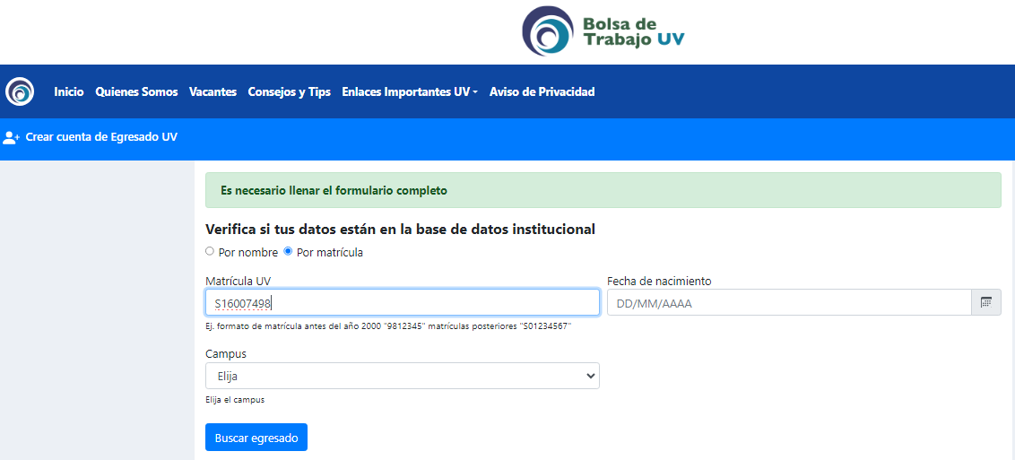

Slide 9
